Slide 1
Český jazyk - Natálka
Autor: Mgr. Hana Kohoutová

Slide 2
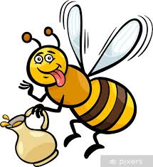
Přečti
Náš táta mete a volá na Áju.
Máma myje nádobí.
Máma míchá kaši.
Naše teta jede domů.
Pepa píše úkol.
Alík má boudu.
Alena našla žížalu.

Slide 3
Odpověz na otázky:
Kdo mete?
Na koho volá táta?
Co myje máma?
Kdo míchá kaši?
Kam jede teta?
Kdo píše úkol?
Co našla Alena?

Slide 4
Tvůj druhý úkol:
Popros maminku, ať ti do sešitu napíše věty a ty je úhledně přepiš:
Naše teta peče koláče.
Vítek jede domů.
Housata se pasou.
Táta řídí auto.
Na louce se pase koza.
Máma myje nádobí.

Slide 5
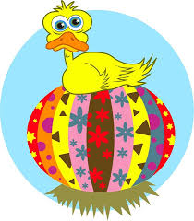
Tvůj třetí úkol:
Urči počet slabik:
Salám
Namaluje
Posílá
Zajíček
Velikonoce
Zapomíná

Slide 6
Úkol čtvrtý
Vymysli věty na slova:
Jaro
Stůl
Velikonoce
Zajíček
Vajíčko
Jednu větu,kterou jsi vymyslela, napiš do sešitu.

Slide 7
Úkol pátý
K písmenům vymysli co nejvíce slov
T
K
M
N
U
E

